Slide 1
CLASSPATH TRONG JAVA
Tác giả: Mr.Tú

Slide 2
Tóm tắt nội dung
Mục tiêu và yêu cầu
Nội dung chính
Tài liệu tham khảo

Slide 3
Mục tiêu
Hướng dẫn cơ bản về CLASSPATH cho người mới học JAVA
Phạm vi sử dụng bao gồm JAVA 8 trở lên và JDK 8
Yêu cầu có hiểu biết cơ bản về JAVA

Slide 4
Nội dung chính
CLASSPATH:
Là một biến
Dùng để thông báo nơi tìm kiếm các class người dùng cho các ứng dụng, JDK, JVM
Sử dụng –cp hoặc –classpath để ghi đè biến CLASSPATH toàn cục.
Tránh ảnh hưởng đến ứng dụng khác
Giá trị mặc định là “.”, sử dụng –cp hoặc –classpath để ghi đè

Slide 5
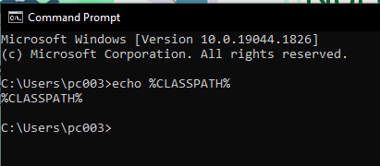
Nội dung chính
CLASSPATH:
Để kiếm tra CLASSPATH được thiết lập hiện tại
Trong Windows, mở CMD nhập: echo %CLASSPATH%
=> Nếu CLASSPATH không được thiết lập CMD sẽ hiện %CLASSPATH%

Slide 6
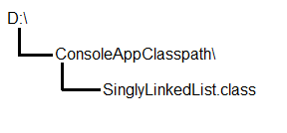
Nội dung chính
CLASSPATH:
Cách sử dụng
Dùng CMD (Windows) nhập: java –classpath nơi/chứa/class program.class
VD: Class SinglyLinkedList nằm trong ConsoleAppClasspath có cấu trúc file:
Để chạy chương trình, mở CMD nhập:
java –classpath D:\ ConsoleAppClasspath.SinglyLinkedList

Slide 7
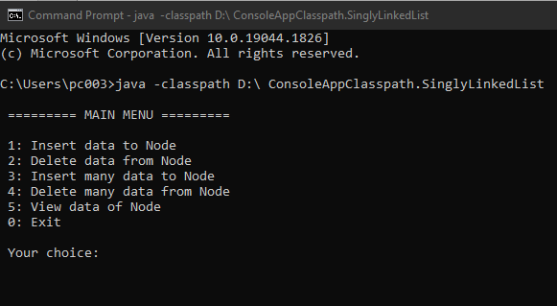
Nội dung chính
CLASSPATH:
Kết quả:

Slide 8
Tài liệu tham khảo
https://docs.oracle.com/javase/tutorial/essential/environment/paths.html
https://www.geeksforgeeks.org/classpath-in-java/
https://www.javatpoint.com/how-to-set-classpath-in-java

Slide 9
XIN CẢM ƠN!
Mọi ý kiến đóng góp xin gửi về: tunn@fujigo-soft.com

